Slide 1
Obchodování na BCPP, a.s.
Jana Horová
2.4.2019

Slide 2
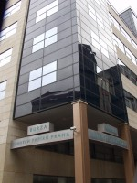
OBSAH :
1) Základní údaje
2) Členové burzy
3) Obchodování
4) Indexy
5) Technické řešení
6) Různé

Slide 3
OBSAH :
1) Základní údaje
2) Členové burzy
3) Obchodování
4) Indexy
5) Technické řešení
6) Různé

Slide 4
Novodobá historie
1992 █ Založena akciová společnost BCPP – 12 bank a 5 brokerských společností
1993 █ Zahájení obchodování na burze
1993-5 █ 1. a 2. vlna kuponové privatizace – přijato přes 1.600 emisí
1997 █ přes 1.300 emisí vyřazeno z obchodování (majorita, nelikvidní, likvidace,…)
2004 █ členství ve FESE
2004 █ první IPO – emise Zentiva
2007 █ PXE - Power Exchange Central Europe (Energetická burza Praha)
2008 █ Majoritním akcionářem se stává Wiener Börse (WBAG)
2010 █ Zahájena činnost Centrálního depozitáře cenných papírů
- dříve SCP (vedení účtů) + Univyc (vypořádání obchodů)
2010 █ Založení holdingu CEESEG
2012 █ přechod na obchodní systém Xetra
2018 █ aplikace požadavků MiFID II
2019 (?) █ přechod na obchodní systém T7

Slide 5
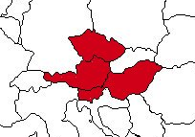
Akcionáři a členové
Soukromá akciová společnost
Hlavním akcionářem je holding CEESEG AG - Central Eastern Europe Stock Exchange Group, který vlastní přes 90 %
- majiteli jsou v podstatě rakouské banky

Slide 6
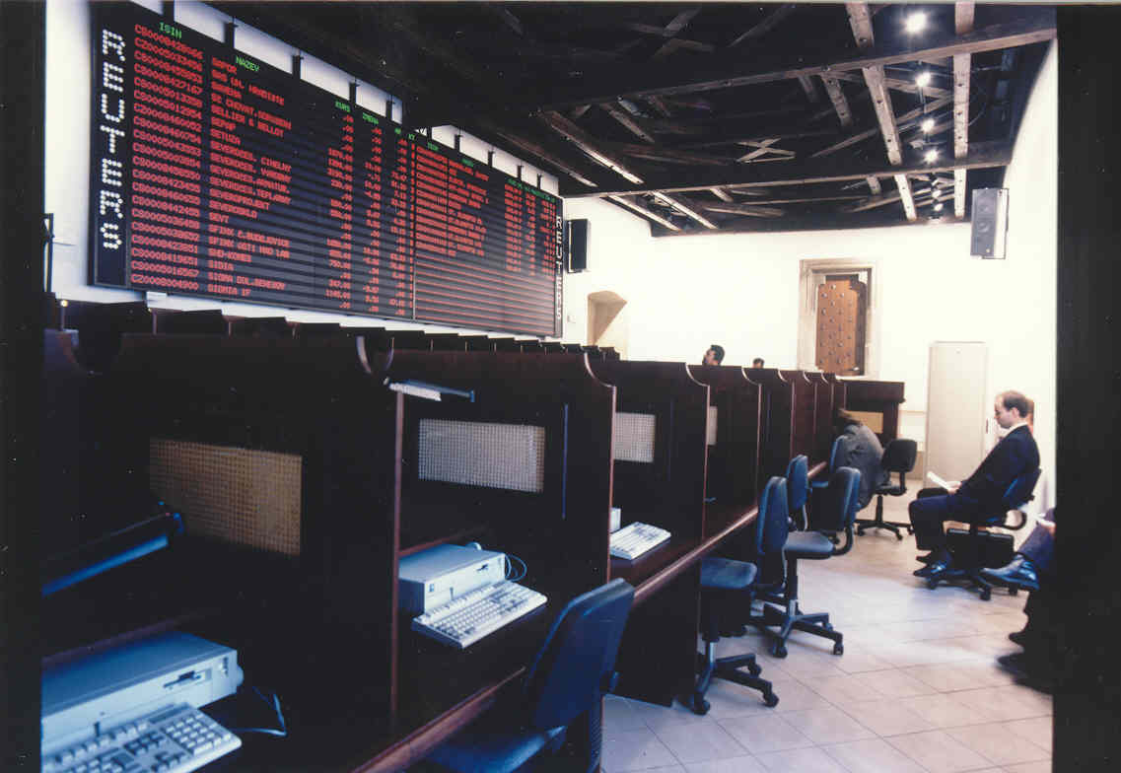
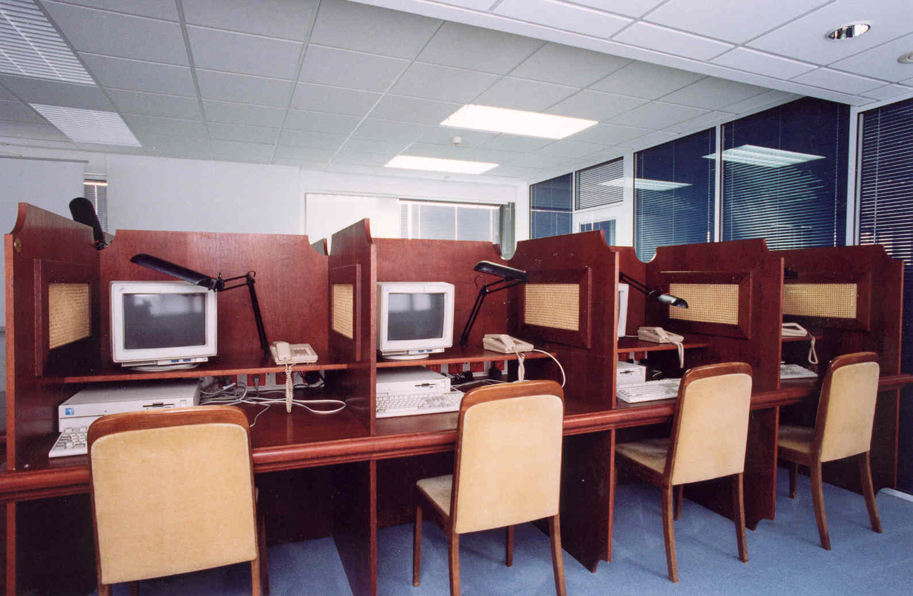
rok 1993
(prostory Na Můstku)
rok 1995 (Burzovní palác - Rybná)
Od roku 1996 je tzv. "parketem burzy" pouze centrální server.

Slide 7
Základní údaje o burze
regulovaný trh
Zákon č.256/2004 Sb. o podnikání na kapitálových trzích
dozor vykonává ČNB, sekce dohledu nad kapitálovým trhem
burza provozuje i neregulovaný trh - MTF
akcie
dluhopisy
investiční certifikáty a warranty
podílové listy fondů, akcie fondů (invest. společností)
ETF (od 2018)
obchodování na vlastní účet nebo na účty zákazníků
měna obchodování je Kč nebo %
všechny obchody uzavřené v obchodním systému burzy jsou anonymní, identifikaci vidí pouze burza dohled

Slide 8
Schema trhu
REGULÁTOR
OBCHODOVÁNÍ
PSE
OTC trh
VYPOŘÁDÁNÍ
CDCP
Clearing v EUR
Clearing v CZK
ZÚČTOVÁNÍ

Slide 9
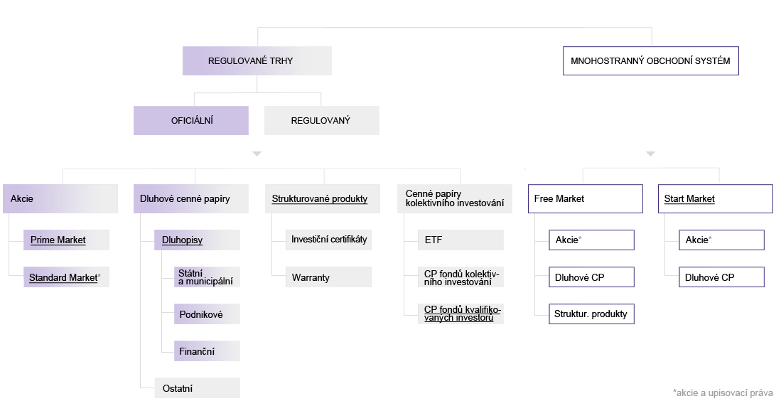
Burzovní trhy
Neregulovaný trh
(MTF)
11
32
5
5+1
36
1
54
34
77
CCP
32
ETF
3
4

Slide 10
OBSAH :
1) Základní údaje
2) Členové burzy
3) Obchodování
4) Indexy
5) Technické řešení
6) Různé

Slide 11
Členství na burze
Obchodování probíhá prostřednictvím obchodníků s cennými papíry, kteří mají platnou licenci od ČNB a kteří jsou zároveň členy burzy
(RM-Systém není založen na členském principu, lze i pro fyzické osoby)
Domácí i zahraniční členové
Maďarsko, Rakousko, Francie, (Velká Británie)
Přijetí nového člena schvaluje Burzovní komora na základě žádosti
Podmínky členství :
Odpovídající licence dozorového orgánu domovského státu člena
Souhlas Burzovní komory
Smlouva o technickém napojení na systém
Smlouva o členství na burze
Smlouva o zajištění vypořádání obchodů

Slide 12
Členové
V současnosti má burza 16 obchodujících členů + 2 ze zákona
Domácí
Zahraniční
Ze zákona MF ČR ČNB

Slide 13
Napojení na obchodní systém
- tzv. "Access point" koncept
Obchodní systém Xetra Praha
Pro členy je možnost napojení na 4 místech
Komunikační protokoly :
FIX
(CEESEG FIX)
ETS/ETI
EnBS/EMDI
rychlost, objem přenesených dat, zpoždění, cena
Praha
Budapest

Slide 14
Členové
Pozn.
Do roku 2008 bylo cca 50% členů zároveň i v pozici akcionářů burzy.

Slide 15
OBSAH :
1) Základní údaje
2) Členové burzy
3) Obchodování
4) Indexy
6) Technické řešení
7) Různé

Slide 16
Harmonogram burzovního dne
(Časy jsou pouze přibližné.)
8:00
Otevření burzovního dne
Před-obchodní fáze – vkládání objednávek
Obchodní fáze - vkládání objednávek
- uzavírání obchodů
- informace trhu
16:30
Ukončení burzovního dne
Po-obchodní fáze – vkládání objednávek pro další den
17:00
17:15
Vydání kurzovního lístku

Slide 17
Náležitosti objednávky
Povinné náležitosti OBJEDNÁVKY :
Identifikace CP (název, ISIN)
Směr (nákup / prodej)
Množství (počet ks)
Cena
Identifikace účastníka, který vkládá
Účet (vlastní / klient)
Další (nepovinné) náležitosti OBJEDNÁVKY :
Platnost (pokud není, automaticky jeden den)
Typ objednávky (volba způsobu vložení a párování)
Parametry odpovídající danému typu objednávky

Slide 18
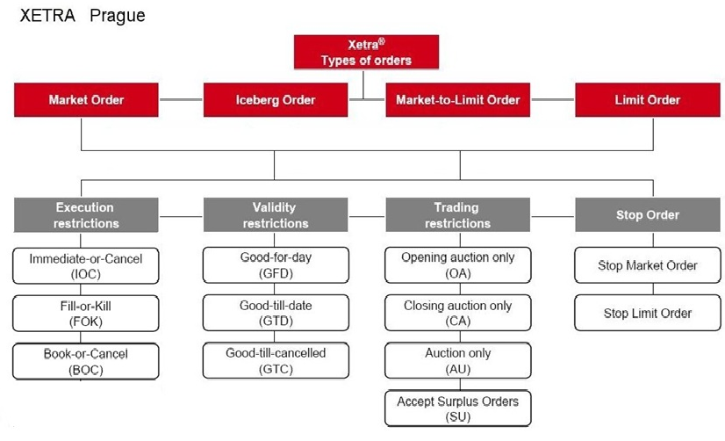
Typy objednávek

Slide 19
Typy objednávek
Iceberg objednávky – trh nevidí celkový počet ks, ale pouze tzv. „peak“. Jakmile je peak spárován, dojde ke zveřejnění další části objednávky.
STOP objednávky - po dosažení stop limitu (překročení u stop nákupní či pokles pod něj u stop prodejní) se objednávka vkládá jako tržní (STOP tržní) nebo limitní (STOP limitní) objednávka a lze ji okamžitě spárovat
IOC objednávky – "Immediate-Or-Cancel" je buďto okamžitě uspokojena nebo zrušena (v případě částečného uspokojení je zbytek automaticky smazán)
FOK objednávky - „Fill-Or-Kill“ musí být buď okamžitě uspokojena, a to zcela, nebo je okamžitě zrušena.
BOC objednávky - „Book-Or-Cancel“ musí být spárována pasivně, tj. musí být při vložení zařazena do knihy objednávek k uspokojení. Pokud je již při vložení takovéto objednávky možné její okamžité uspokojení (spárována aktivně), systém ji automaticky odmítne.
Při aukci jsou BOC smazány - aukce je aktivní způsob párování.
MTL objednávky – "Market-To-Limit" jsou vkládány jako tržní. Pokud objednávka není zcela uspokojena, je do knihy objednávek zařazen zbývající počet kusů s limitní cenou, která je rovna ceně párování původní tržní objednávky.

Slide 20
Způsoby obchodování
obchodní procedury
kontinuální obchodování
Samostatná aukce
otevírací aukce
kontinuální fáze
(intradenní aukce)
kontinuální fáze
závěrečná aukce
jedna samostatná aukce pro daný burzovní den
kontinuální aukce
obsahuje 1 až "n" aukcí
na všech emisích nutná účast tvůrců likvidity
(kotace)
- na vybraných emisích účast tvůrců trhu
(kotace)

Slide 21
Podpora trhu (kotování)
Smluvní vztah člen – burza
Není právní nárok na uzavření smlouvy
Není to povinnost členů
Výběr konkrétních emisí je na zvážení člena
Člen má povinnost :
udržovat kotaci po stanovenou dobu obchodování
dodržovat spread
dodržovat min. počet ks
kotace = současné vložení objednávky na prodej a objednávky na nákup
(udržování nabídky a poptávky)
spread = maximální možný rozdíl mezi cenou nákupní a prodejní

Slide 22
Podpora trhu (kotování)
Tvůrce trhu (Market Maker)
pro akcie a dluhopisy
počet emisí pro jednoho MM - bez omezení
počet MM pro danou emisi – bez omezení
parametry stanovuje burza dle stanovených pravidel a jsou vždy vztaženy na emisi, tj. platí pro všechny MM
Tvůrce likvidity (Liquidity Provider)
pouze pro investiční certifikáty a warranty
vždy právě jeden LP pro každou z emisí
počet emisí pro jednoho LP - bez omezení
parametry jsou stanoveny ve spolupráci s LP

Slide 23
Podpora trhu (kotování)
Kategorie | Produkty | Povinnosti | Výhody
Market Maker Tvůrce trhu | Akcie Dluhopisy | 90% trvání kontinuální fáze + zúčastnit se závěrečné aukce | sleva na poplatcích přednostní právo dorovnávání převisů
Liquidity Provider Tvůrce likvidity | Strukturované produkty | aktivní podpora pomocí vkládání kotací (lze i s nulovým množstvím, pouze cena) | sleva na poplatcích

Slide 24
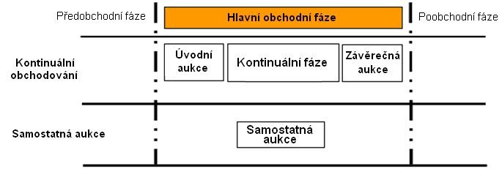
Schema obchodního dne
Kontinuální aukce
Aukce 1
Aukce 2
Aukce 3
- - - - -
Aukce n

Slide 25
Aukce
Kritéria pro stanovení
aukční ceny :
1) maximální počet zobchod. ks
2) minimální převis
1 aukce = 1 cena obchodů
cenová a časová priorita
cenová regulace
aktualizace knihy objednávek s každou změnou
(vložení, modifikace, zrušení)
kniha objednávek
prodeje
tzv. skontro
Prodej
nákupy
Nákup

Slide 26
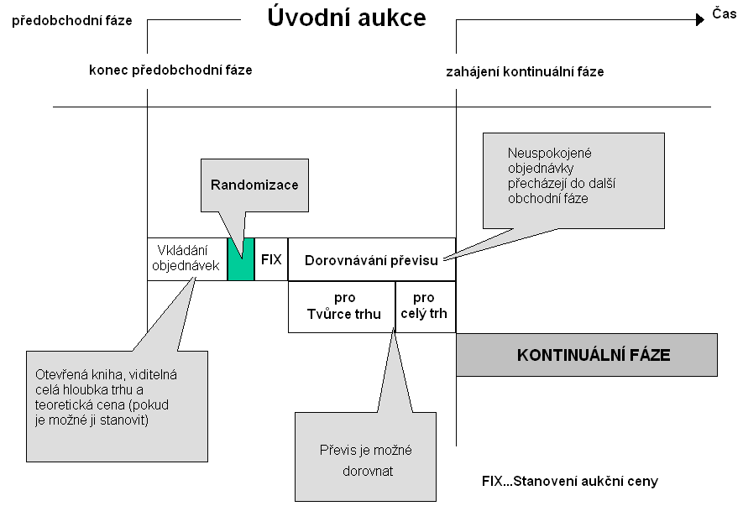
Aukce
(v T7 -bude zrušeno)
zahájení poobchodní fáze
(časová osa poměrově neodpovídá !)

Slide 27
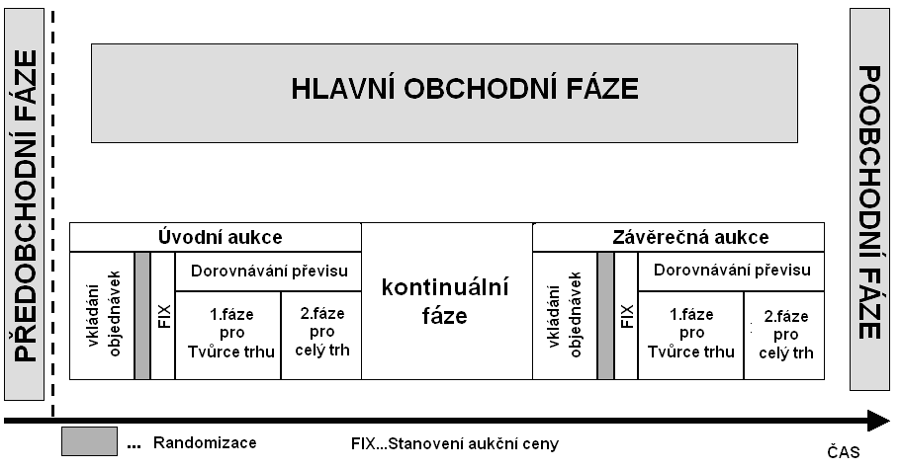
Kontinuální obchodování
(v T7 -bude zrušeno)
(časová osa poměrově neodpovídá !)

Slide 28
Kontinuální obchodování
aktualizace knihy objednávek s každou změnou
(vložení, modifikace, zrušení)
Kritéria pro stanovení
ceny obchodu:
předchozí cena
typ objednávky
lze více obchodů za různé ceny
cenová a časová priorita
cenová regulace
účast tvůrců trhu
stanovením nové ceny se mohou "zviditelnit" STOP objednávky
kniha objednávek
Nákup
Nákup
Nákup
prodeje
Prodej
Prodej
obchod
nákupy
obchod
obchod

Slide 29
Kontinuální aukce
aktualizace knihy objednávek s každou změnou
(vložení, modifikace, zrušení)
pro každou emisi musí být stanovena tzv. kotace
(nabídka prodej + nabídka nákup)
Cena obchodu
= cena dříve vložené objednávky
lze více obchodů za různé ceny
cenová regulace
kniha objednávek
Nabídka prodej
prodeje
*
*
*
Nabídka nákup
obchod
obchod
obchod
nákupy

Slide 30
Kontinuální aukce
Předobchodní fáze
HLAVNÍ OBCHODNÍ FÁZE
Poobchodní fáze
Aukce 1
Aukce 2
Aukce n
Pre-call
Call
PD
Pre-call
Call
PD
Pre-call
Call
PD
- - -
Pre-call …vkládání objednávek kotací
Call … reakce kotujícího
PD … stanovení ceny a uzavření obchodu
Čas
(časová osa poměrově neodpovídá !)

Slide 31
OBSAH :
1) Základní údaje
2) Členové burzy
3) Obchodování
4) Indexy
5) Technické řešení
6) Různé

Slide 32
Indexy
1) hlavní index PX
počítán od 5.4.1994
počáteční hodnota 1000 bodů
zpětně dopočítány hodnoty od začátku burzy
přepočet v reálném čase, tj. s každou změnou kurzu některé z emisí
aktuální báze indexu PX:
více než 10% Komerční banka, Erste Group, ČEZ, Avast
méně než 10% Moneta, VIG, O2 CR, Philip Morris, Stock, CETV,
pod 1% Pegas, Kofola CS
aktualizace báze čtvrtletně

Slide 33
Indexy
2) index PX –TR (Total Return)
přepočet v reálném čase
báze totožná s bází indexu PX, aktualizace báze čtvrtletně
Rozdíl mezi indexy PX a PX-TR je pouze v tom, že pro výpočet PX-TR je zohledněna výplata dividend
3) index PX –GLOB
výpočet na konci každého obchodního dne
aktuální báze indexu PX-GLOB
všechny akcie regulovaného trhu a vybrané akcie MTF, aktualizace báze průběžně

Slide 34
Vývoj indexů PX a PX-TR

Slide 35
OBSAH :
1) Základní údaje
2) Členové burzy
3) Obchodování
4) Indexy
5) Technické řešení
6) Různé

Slide 36
Kapitálový trh
dozorový orgán
ČNB
burza
PSE
vypořádání
CDCP
OTC trh
obchodník s CP
banka
např. Č. Spořitelna
obchodník s CP
např. Conseq
obchodník s CP
např. SoGe
obchodník s CP
clearující člen
např. Citibank CZ
obchodník s CP
nebankovní
např. Patria
Investiční fondy
investiční zprostředkovatelé (přijímání/předávání pokynů, invest. poradenství)
vázaní zástupci (na základě smlouvy jedná jménem obchodníka nebo IZ)
kvalifikovaní investoři …….
Investiční společnosti
Podílové fondy

Slide 37
Schema – burzovní obchody
Centrální zúčtovací banka
Banka A
Banka B
zisk za 10 ks
CDCP
účet účet
obchodník A obchodník B
-10 +10
platba za 10 ks
obchodník A
prodej
obchodník B
nákup
Prodej/Nákup + Prodej/Nákup
A / systém + systém / B
Objednávka
informace
Objednávka
informace
Burza
Obchod 10 ks

Slide 38
OBSAH :
1) Základní údaje
2) Členové burzy
3) Obchodování
4) Indexy
5) Technické řešení
6) Různé

Slide 39
Vývoj počtu emisí dle typu CP
6) Statistiky

Slide 40
Snímek trhu
Nákup (poptávka)
Prodej (nabídka)

Slide 41
Regulace burzovních obchodů
Směrnice EU – MiFID II (účinnost od ledna 2018)
(The Markets in Financial Instruments Directive)
sjednotit pravidla pro jednotlivé kapitálové a finanční trhy v EU
chránit investory
znění předkládá ESMA (The European Securities and Markets Authority)
ke směrnicím následně prováděcí vyhlášky (pro jednotlivé členské země)
zásadní zpřísnění podmínek pro obchodování
vyšší požadavky na obchodní místa i obchodníky
zavedení pravidel pro algo-trading
Hlášení informací o
jednotlivých emisích
všech obchodech
klientech (např. rodná čísla)
pravidelné testování, interní nastavení obchodníků s CP
údaje o makléřích (kdo rozhodl, kdo vložil,….)
povinné kapacity linek, technické parametry obchodních systémů
vše dostupné na webu EU https://www.esma.europa.eu

Slide 42
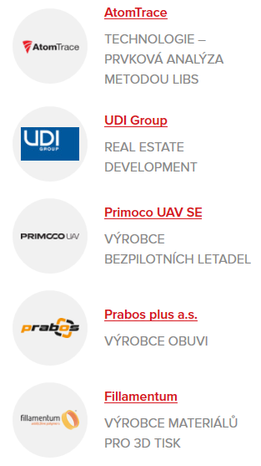
Projekt START
- spuštěn v květnu 2018
START úpis
Nejedná se o burzovní obchody
- primární úpis veřejnou nabídkou
- navýšení veřejné nabídky
Určeno pro malé a stření a.s.
(SMEs – small and medium enterprises) – 25 mil až 1 mld
Aplikace přes webové služby (lze i pro nečleny burzy)
Tzv. START days – prezentace, obchodování živě, …..
2) Burzovní trh START
Sekundární obchodování
Burzovní obchody v systému Xetra, neregulovaný trh.
Emise, které úspěšně projdou přes START day.
4 obchodní dny ve 2018, pro 2019 vždy 1 den v měsíci

Slide 43
Děkuji za pozornost .
Dotazy?
Jana Horová
horova@pse.cz
+420 22183 2251

